Slide 3
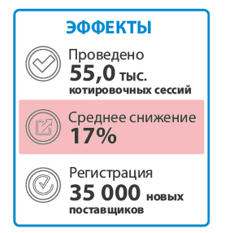
77,6
18%
49 000

Slide 4
1,7
97
86
90
129

